Slide 1


pf-6. 条件分岐，ステップ実行
（Python 入門）
URL: https://www.kkaneko.jp/pro/pf/index.html
金子邦彦

Slide 2
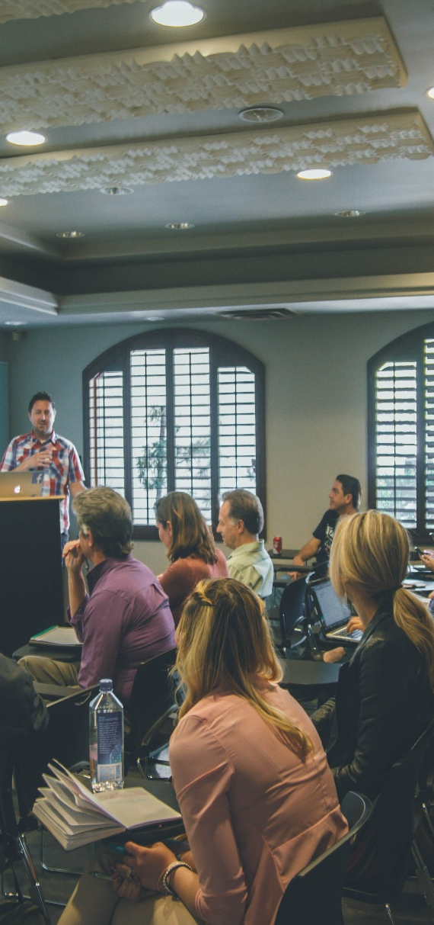
①コンピュータでのプログラム実行は、通常実行が基本
②プログラムの流れの制御

Slide 3
条件分岐
条件分岐では，変数や式の値によって結果が変わるなどの判断を行う
age の値が 11以下 → 500
12以上 → 1800
条件式は「age <= 11」のようになる

Slide 4
条件分岐の Python プログラム
age の値が 11以下 → 500
12以上 → 1800
age = 18
if age <= 11:
print(500)
else:
print(1800)
条件式は「age <= 11」のようになる

Slide 5
trinket
Trinket はオンラインの Python、HTML 等の学習サイト
有料の機能と無料の機能がある
自分が作成した Python プログラムを公開し、他の人に実行してもらうことが可能（そのとき、書き替えて実行も可能）
Python の標準機能を登載、その他、次のモジュールやパッケージがインストール済み
math, matplotlib.pyplot, numpy, operator, processing, pygal, random, re, string, time, turtle, urllib.request

Slide 6
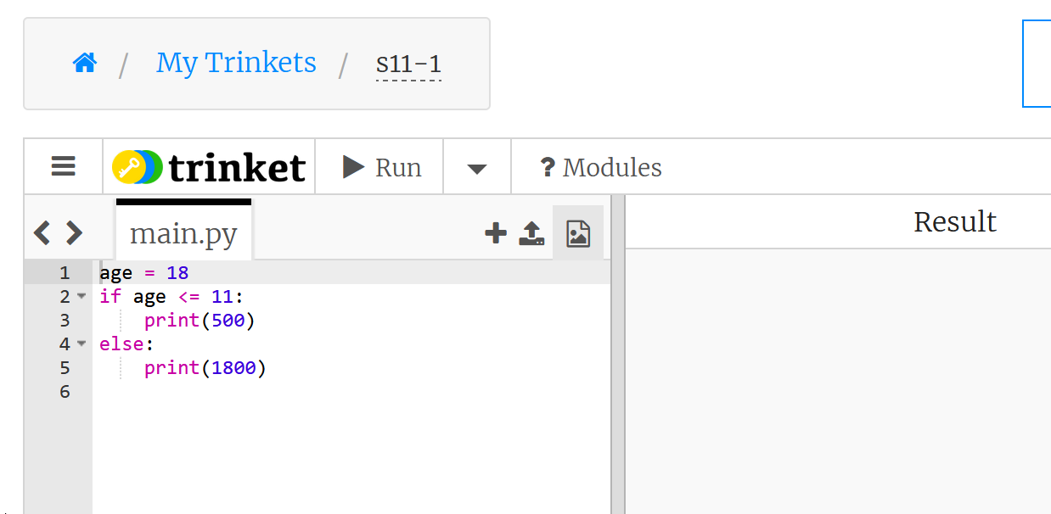
trinket でのプログラム実行
trinket は Python, HTML などのプログラムを書き実行できるサイト
https://trinket.io/python/0fd59392c8
のように、違うプログラムには違う URL が割り当てられる
実行が開始しないときは、「実行ボタン」で実行
ソースコードを書き替えて再度実行することも可能
実行、STOP ボタン
ソースコードの
メイン画面
実行結果

Slide 7

演習
資料：８，９
【トピックス】
  条件分岐
  if
  else

Slide 8
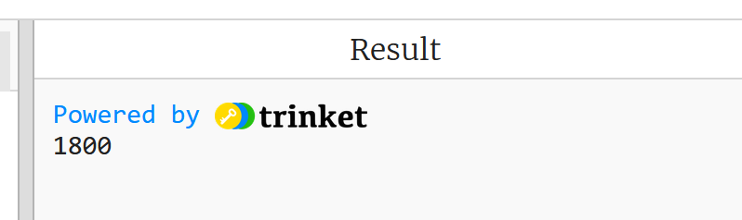
① trinket の次のページを開く
https://trinket.io/python/0fd59392c8
② 実行する。1800 が表示されることを確認

Slide 9
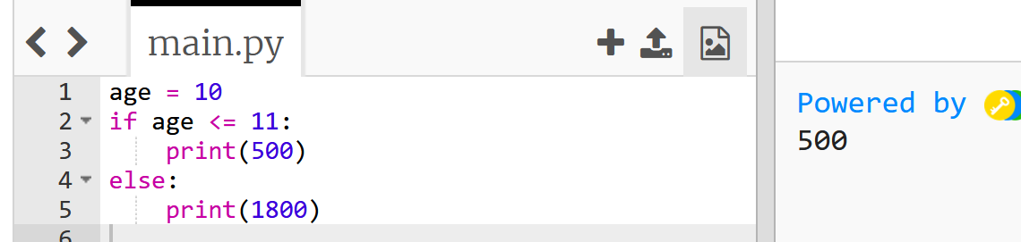
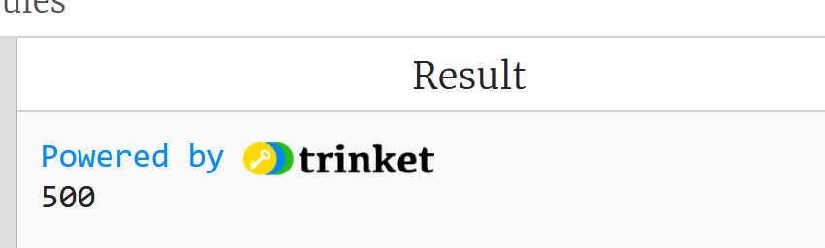
③ 「age = 18」を「age = 10」に書き替える
④ 実行する。500 が表示されることを確認
⑤ age の値が 8, 9, 10, 11 のときは 500 になり、
12, 13, 14, 15 のときは 1800 になることを確認

Slide 10
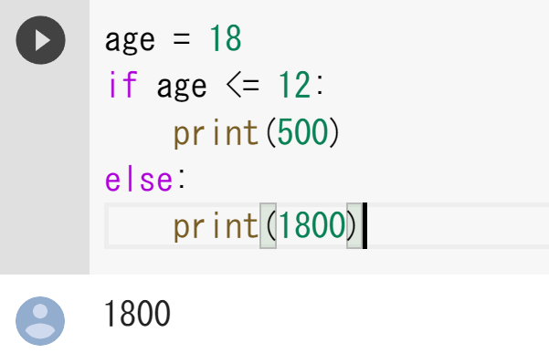
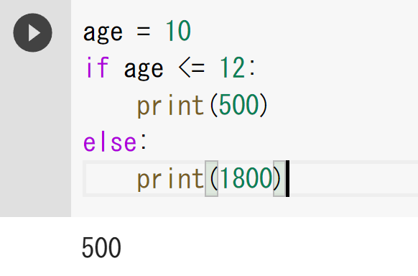
age の値が 13以上の
ときは，結果は 1800
age の値が 12以下の
ときは，結果は 500

Slide 11
演習
演習問題を解いてみる
資料：12，13
【トピックス】
  条件分岐
  if
  else

Slide 12
条件分岐
次のプログラムを作成
① weight と料金の関係は次の通り
weight の値が 100以下 → 0
100より大きい → 1000
② weight = 80 に設定してテスト実行

Slide 13
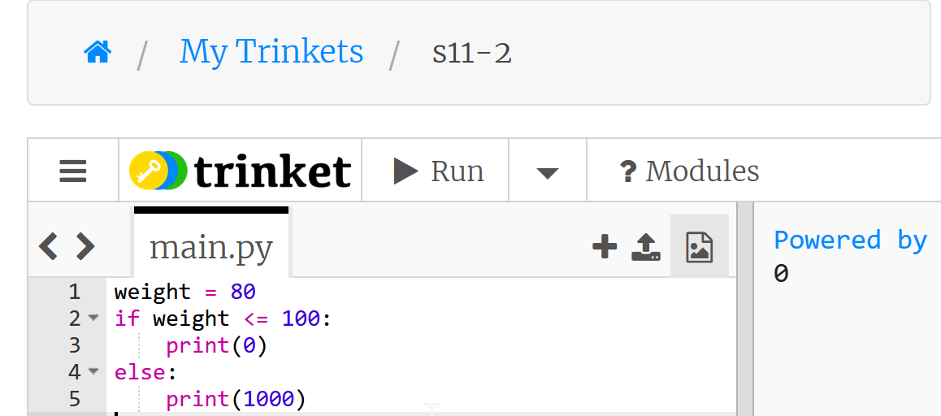
正解の例
trinket のページhttps://trinket.io/python/62f74d3bfc

Slide 14
条件分岐 まとめ
条件分岐は、特定の条件に基づいて、異なる結果を得ることを可能にする
Python の条件分岐では、if, else などのキーワードを使用
ある映画館で、11歳以下のチケットと，12歳以上のチケットで値段の違いがあるとき、条件分岐を使用して、チケット料金を算出できる
age = 18
if age <= 11:
print(500)
else:
print(1800)
age <= 11 のときは、print(500) が実行される
そうでないときは、print(1800) が実行される

Slide 15
ステップ実行
ステップ実行では、１行ずつの実行が行われ、そのときの変数の値の変化などを確認できる
ステップ実行により、プログラムの動作を細かく追跡でき、不具合が発生している箇所の特定、プログラムの学習に役立つ
通常実行は、プログラムを最初から最後まで一度に実行するもの（プログラム実行中の変数の値の変化を確認するなどは困難）。ステップ実行は、プログラムを１行ずつ実行し、実行後にプログラムを一時停止するもの。

Slide 16
条件分岐の Python プログラム
age の値が 11以下 → 500
12以上 → 1800
age = 18
if age <= 11:
print(500)
else:
print(1800)
条件式は「age <= 11」のようになる

Slide 17
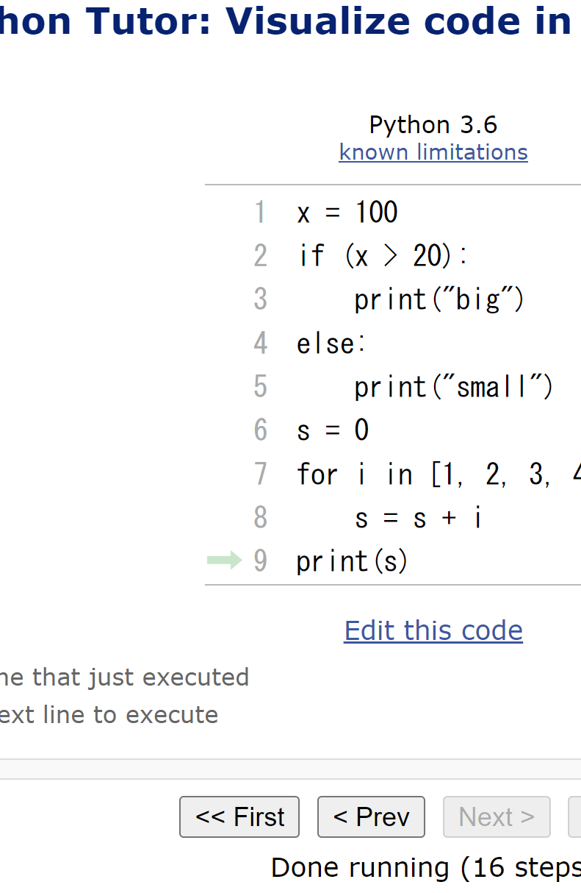
Python Tutor
Python Tutor というウェブサイトを利用しようhttp://www.pythontutor.com/
Web ブラウザを使ってアクセスできる
PythonTutor では，Pythonだけでなく，Java，C,，C++，JavaScript，Ruby など，多くのプログラミング言語を学ぶことができる．

Slide 18
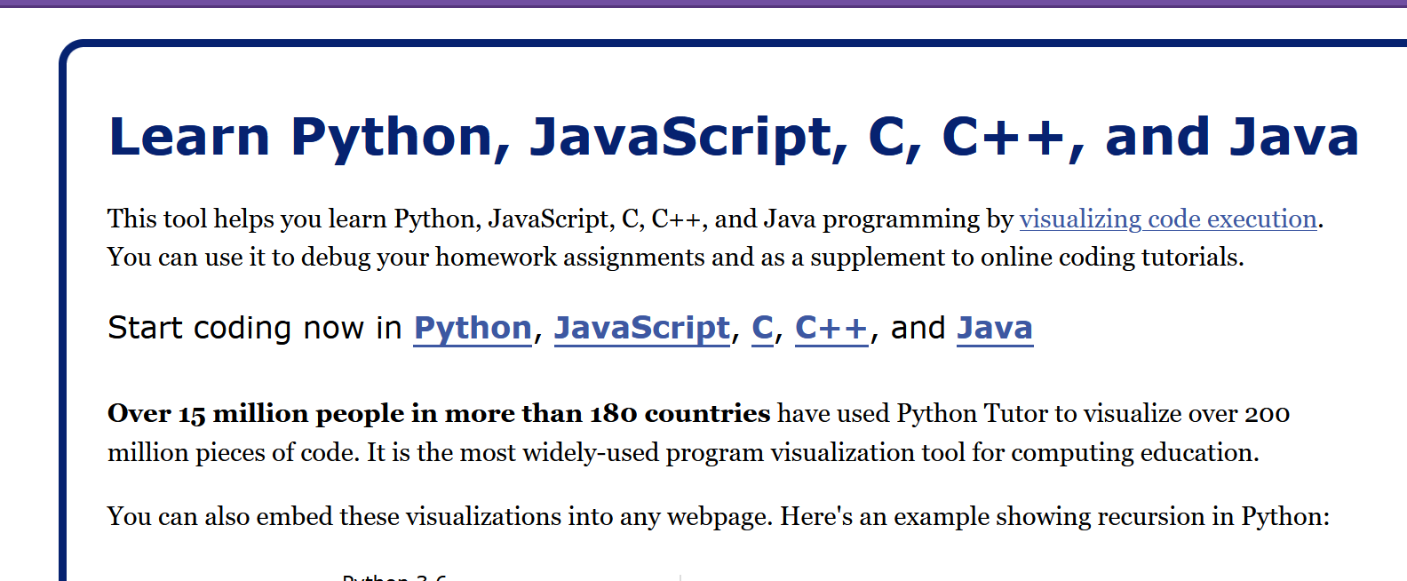
Python Tutor の使用方法
① まず，ウェブブラウザを開く
② Python Tutor を利用するために，以下の URL にアクセス
http://www.pythontutor.com/
③ 「Python」をクリック ⇒ 編集画面が開く

Slide 19
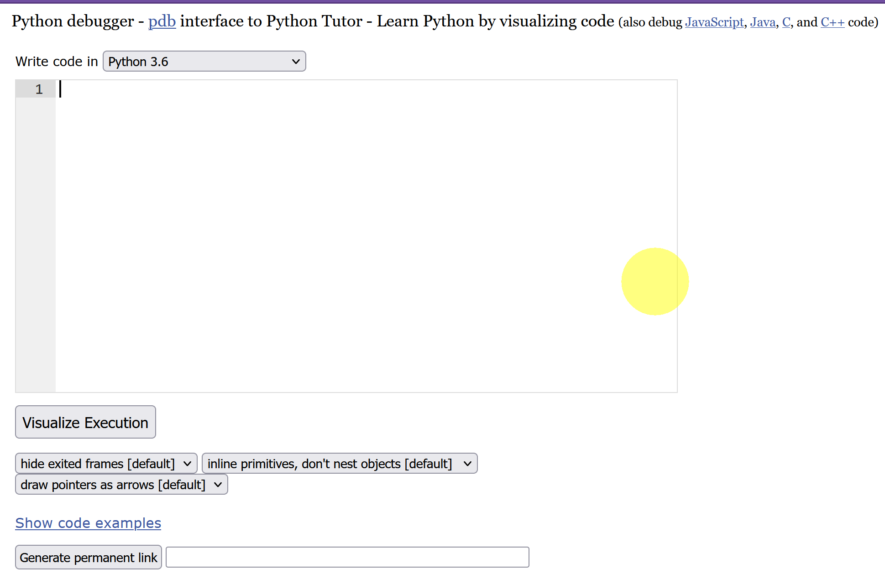
Python Tutor の編集画面
「Python 3.6」になっている
エディタ
（プログラムを書き換えることができる）
実行のためのボタン

Slide 20
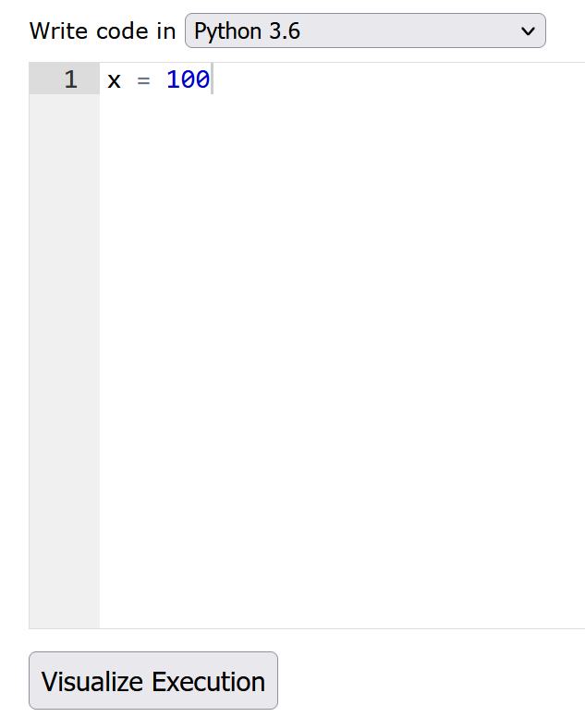
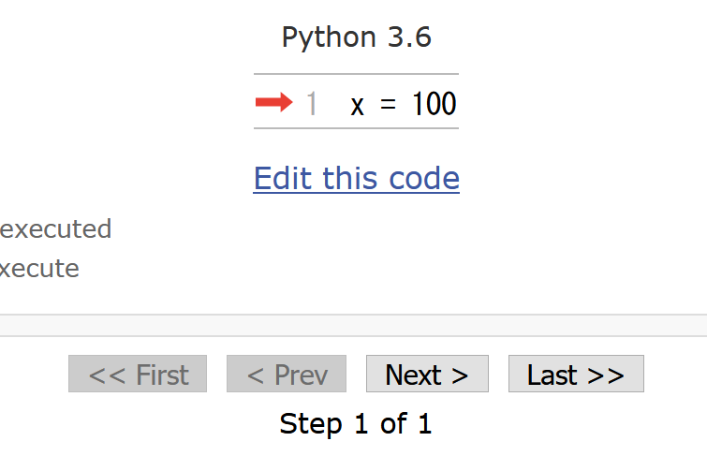
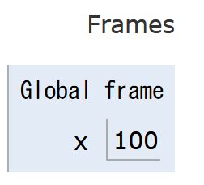
Python Tutor でのプログラム実行
Python Tutor は Python などのプログラムを書き実行できるサイト．ステップ実行、変数の値表示などの機能がある。
Python Tutorのウェブサイトにアクセス．「Python」を選択https://www.pythontutor.com/
メイン画面に
戻るには
Edit this code
メイン画面で、プログラムを書く
変数の値を
視覚的に
確認できる
通常実行: Last
ステップ実行: 他のボタン
Visualize Execution ボタン

Slide 21
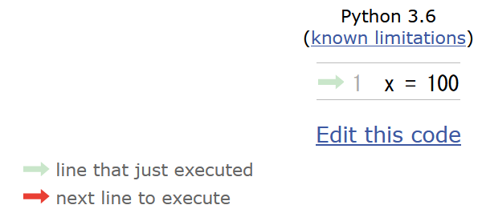
Python Tutor でのプログラム実行手順
(1)「Visualize Execution」をクリックして実行画面に切り替える
(2)「Last」をクリック．
(4)「Edit this code」をクリックして編集画面に戻る
(3) 実行結果を確認する．

Slide 22
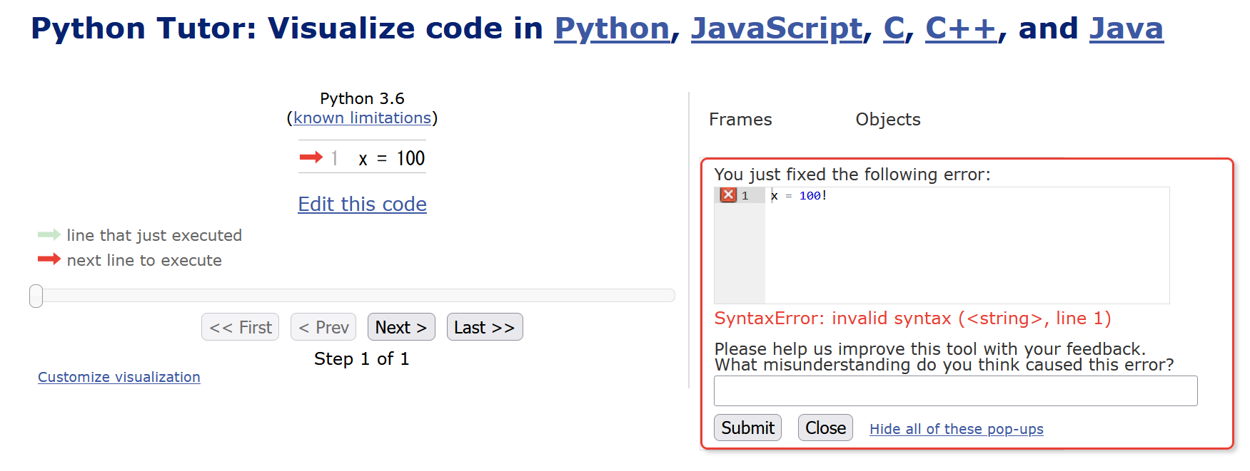
Python Tutor 使用上の注意点①
実行画面で，赤いエラーメッセージが出ることがある
過去の文法ミスに関する確認表示．
基本的には， 無視して問題ない
邪魔なときは「Close」

Slide 23
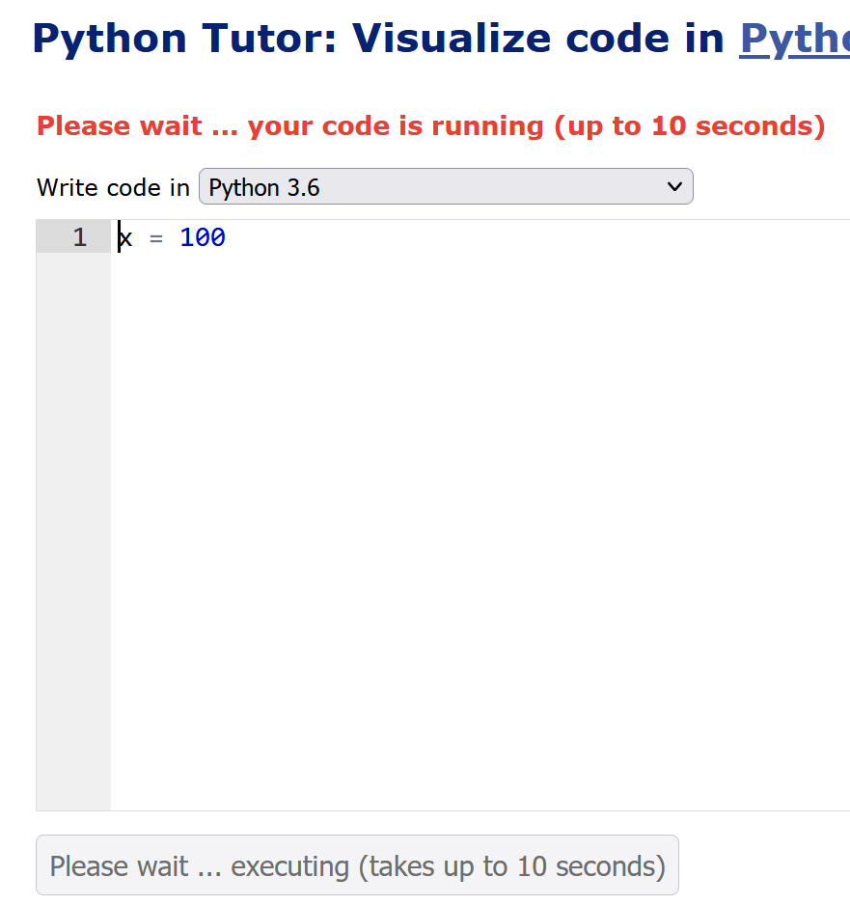
Python Tutor 使用上の注意点②
「please wait ... executing」のとき，１０秒ほど待つ．
Python Tutor が混雑しているとき， 「Server Busy・・・」 と表示される場合がある．
このメッセージは，サーバが混雑していることを示す．
数秒から数十秒待つと自動で処理が始まるはずです（しかし，表示が変わらないときは，操作をもう一度試してください）

Slide 24
演習
資料：25 ～ 35
【トピックス】
  Python Tutor
  字下げ
  :
  条件分岐
  if
  else
  ステップ実行

Slide 25
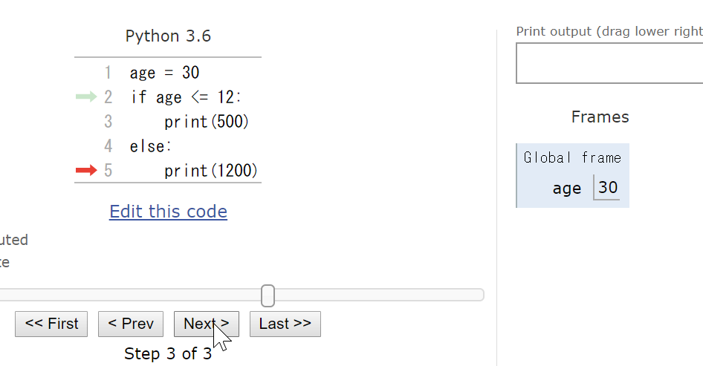
ステップ実行により確認できること
ステップ実行により，ジャンプの様子を観察
ジャンプの
様子を示す
矢印
変数の値の
確認もできる
ステップ実行は、
ボタンやスライダーでコントロール

Slide 26
Python Tutor の起動
① ウェブブラウザを起動する
② Python Tutor を使いたいので，次の URL を開く
https://www.pythontutor.com/
③ 「Python」をクリック ⇒ メイン画面が開く

Slide 27
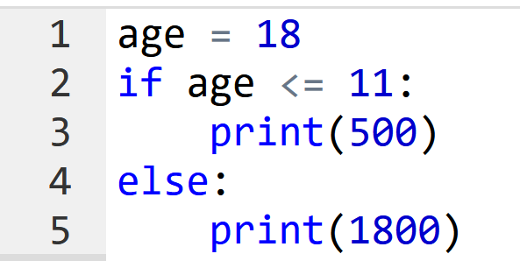
④ Python Tutor のエディタで次のプログラムを入れる
if (age <= 11)の直後に「:」
else の直後に「:」
（どちらも，コロン）
字下げも正確に！
print の前に，「タブ (Tab)」を 1つだけ

Slide 28
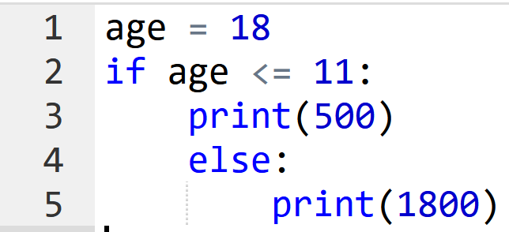
正しくない字下げ
正しい字下げ
「delキー」などを使いながら編集

Slide 29
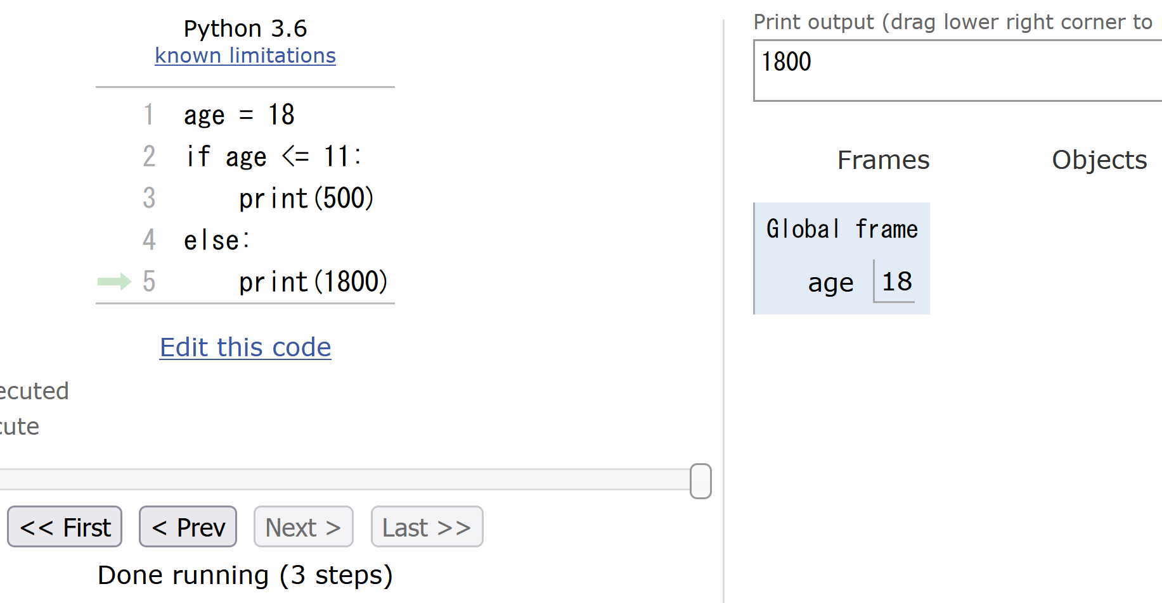
⑤ 通常実行するために，「Visual Execution」をクリック．そして「Last」をクリック．結果 1800 を確認
結果の
「1800」を確認

Slide 30
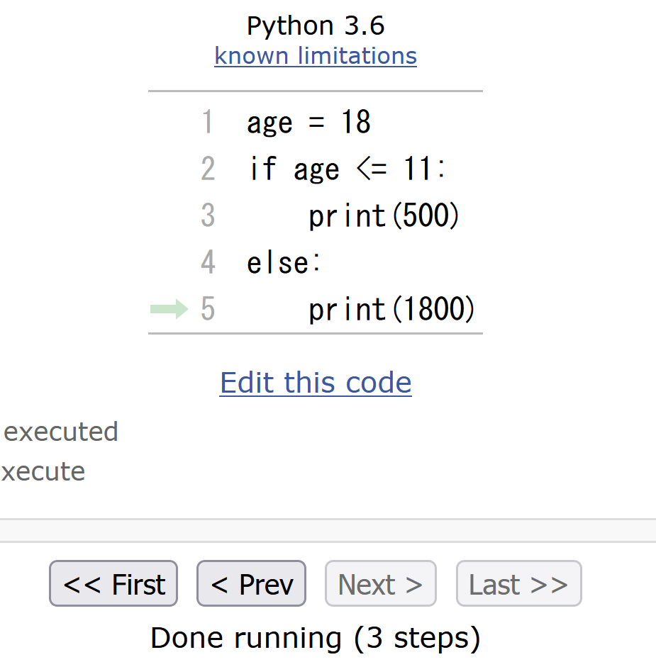
⑥プログラム実行を最初の行に戻す操作
「First」をクリックして，最初の行に戻す

Slide 31
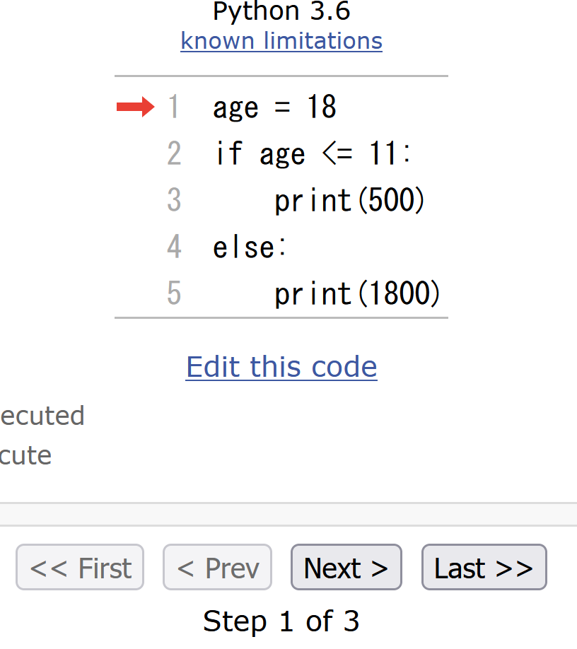
⑦「Step 1 of 3」と表示されているので，
全部で，ステップ数は 3 あることが分かる
（ステップ数と，プログラムの行数は違うもの）

Slide 32
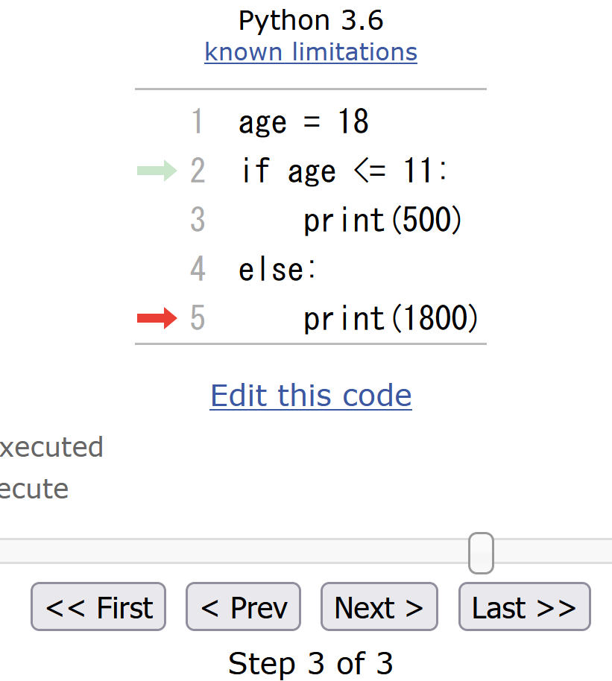
⑧ ステップ実行したいので，「Next」をクリックしながら，矢印の動きを確認．
※「Next」ボタンを何度かクリックし，それ以上進めなくなったら終了
見どころ
2行目から 5行目へ
ジャンプするところ

Slide 33
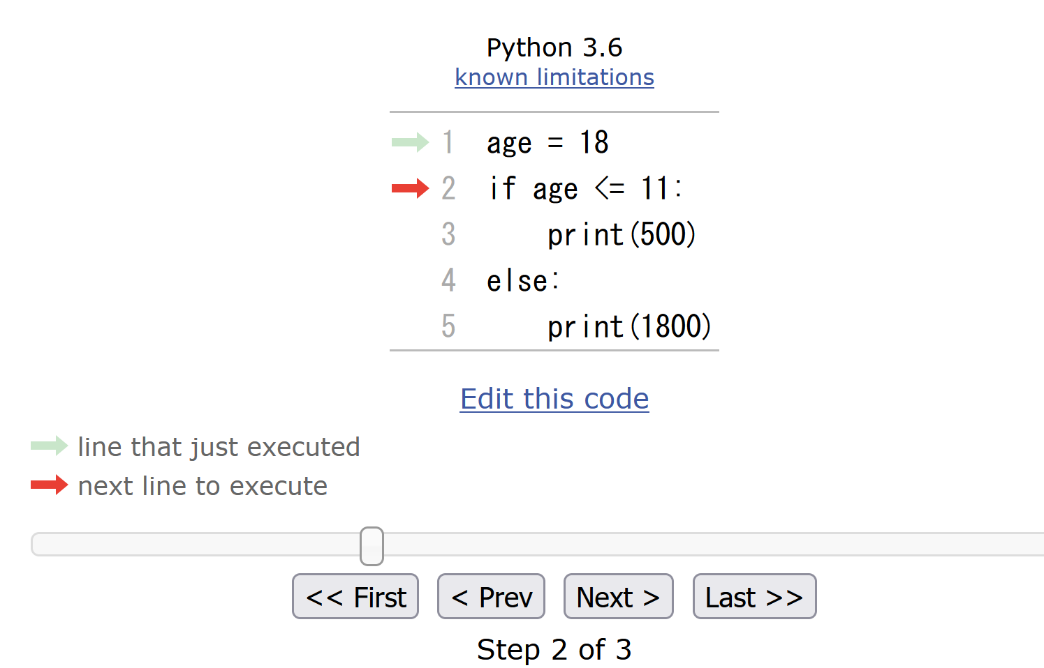
⑨ First, Prev, Next, Last ボタンとスライダーによよりプログラム実行を制御してみる

Slide 34
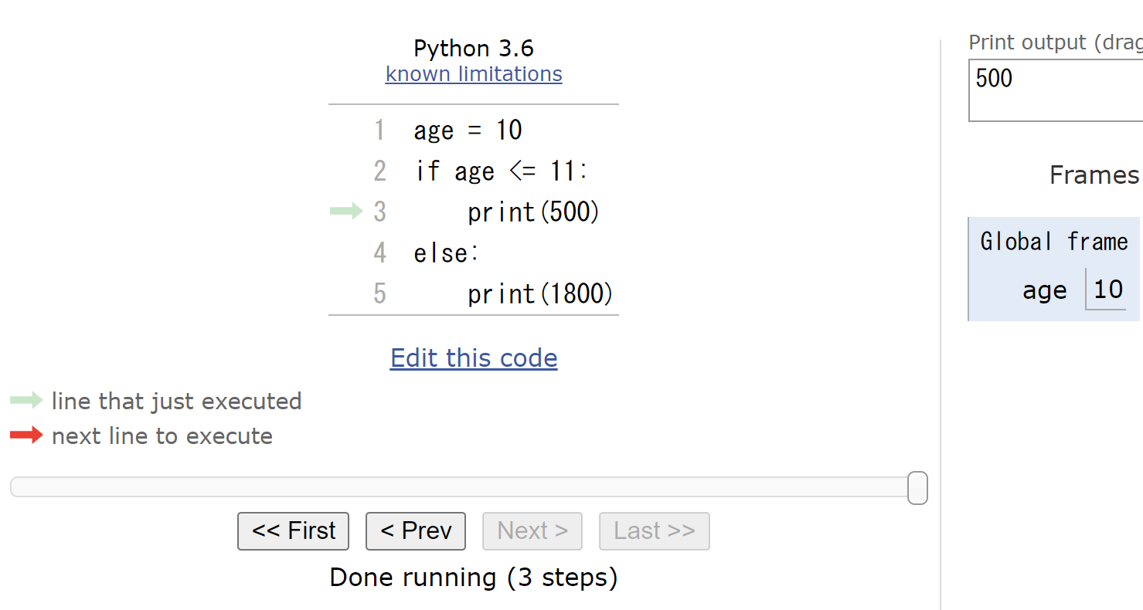
⑩ １行目を，次のように「age = 10」と書き換えて，いままでと同じことを行う
見どころ
３行目で実行が止まる

Slide 35
⑪ メイン画面に戻るには、「Edit this code」をクリック

Slide 36
ステップ実行 まとめ
通常実行は、プログラムを最初から最後まで一度に実行する
ステップ実行は、プログラムを１行ずつ実行し、実行後にプログラムを一時停止するもの
ステップ実行により、プログラムの動作を細かく追跡でき、不具合が発生している箇所の特定、プログラムの学習に役立つ

Slide 37
①コンピュータでのプログラム実行は、通常実行が基本
通常実行では、プログラムは、最初から最後まで一度に実行される。途中の変数の値を観察するには print やステップ実行を活用しよう。
②プログラムの流れの制御
条件分岐（if など）では、特定の部分のみ実行される。通常実行とは異なり、プログラムの流れが制御される。

Slide 38
全体まとめ
通常実行は、プログラムを最初から最後まで一度に実行する
ステップ実行は、プログラムを１行ずつ実行し、実行後にプログラムを一時停止する。プログラムの動作を細かく追跡できる。
条件分岐では、変数や式の値によって結果が変わるなどの判断を行う。年齢（age）が11以下であれば500を、それ以上であれば1800を出力するといった場合、条件式は「age <= 11」となる。

